Slide 1
Технологии производства композитных материалов ^{и изделий из них}

Slide 2
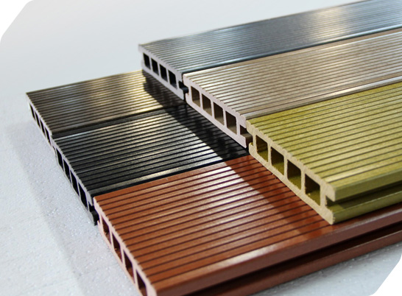
Завод по производству древесно-полимерного композита «Варяжский композит»
Завод по производству древесно-полимерного композита «Варяжский композит» — первое в России предприятие, использующее инновационную технологию изготовления гранул ДПК с добавлением твердого пластика.
«Варяжский композит» — экологичное производство, использующее для создания востребованной импортозамещающей продукции отходы местных деревообрабатывающих предприятий и отходы ПЭТ. Объем производства завода составляет 500 кг/час гранул ДПК, мощность предприятия — 1 200 тонн готовых изделий в год.

Slide 3
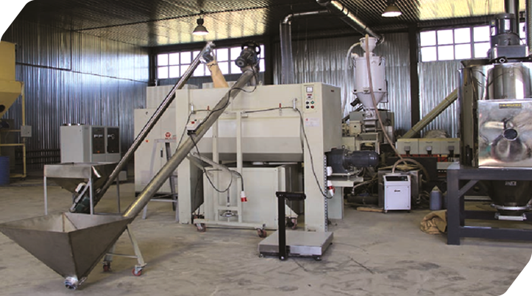
Участок гранулирования ДПК
Участок гранулирования позволяет достичь не только стабильно высокого качества изделий из ДПК, но и внешнего соответствия выбранным цветовым решениям.
Это дает возможность покупателям нашей продукции при расширении участка строительства или ремонта докупать требуемые изделия в нужной цветовой гамме.

Slide 4
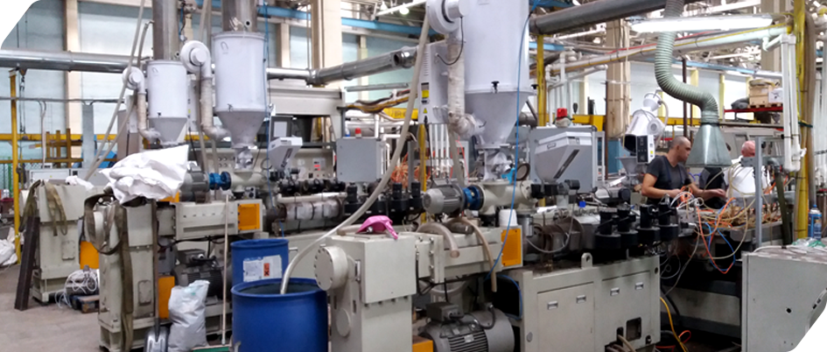
Производство готовых изделий
В процессе производства готовых изделий предварительно гранулированный ДПК проходит следующие стадии:
Экструзия (формирование требуемых изделий)
Нарезка (под размер заказчика)
Браширование и тиснение (формирование внешнего вида изделий)

Slide 5
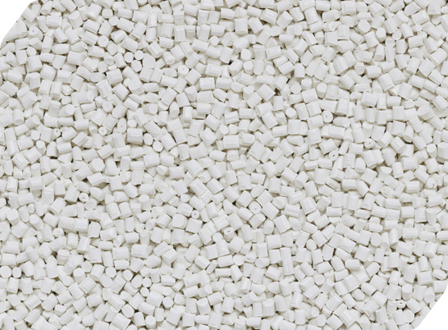
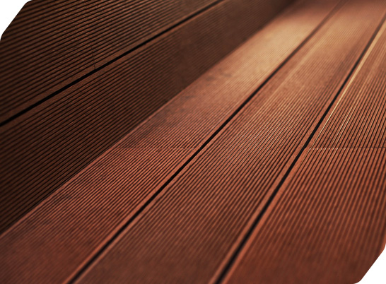
Состав ДПК
Производимый нашей компанией ДПК включает следующие компоненты:
Полимеры: полиэтилен (ПНД), твердый пластик (ПЭТ)
Наполнители: древесная мука, тальк
Цветовые пигменты
Совместители
В составе нет вредных для человека веществ, он обеспечивает длительный срок службы и высокий уровень износоустойчивости изделий.

Slide 6
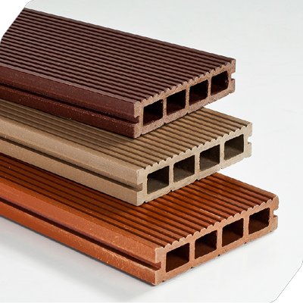
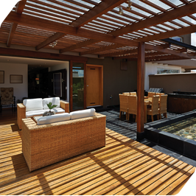
Ассортимент
Ассортимент продукции бренда «Варяжский композит» представлен следующими группами:
Террасная доска (различные виды пустотелых, полнотелых, шовных, бесшовных террасных досок);
Ограждения (конструкции с перилами, заборные конструкции);
Сайдинговые изделия
Наша продукция позволяет не только облагородить территорию красивыми и долговечными материалами, но и легко возвести новое строение, например садовый домик.

Slide 7
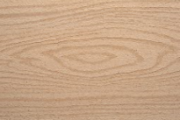
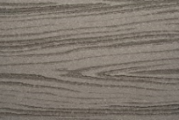
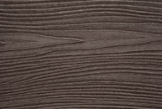
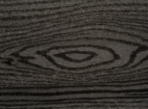
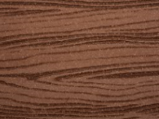
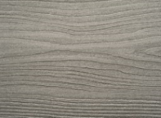
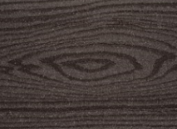
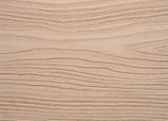
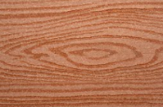
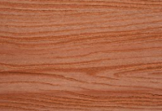
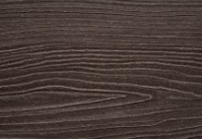
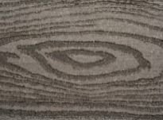
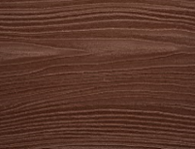
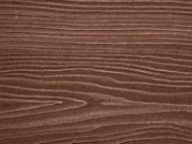
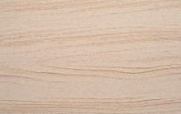
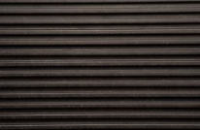
Цветовые решения продукции
Молочный
Антрацит
Венге
Сосна
Темно-серый
Молочный
Светло-серый
Коричневый
Венге
Сосна
Коричневый
Венге
Шоколад
Светло-серый
Молочный
Венге
Коричневый
Антрацит

Slide 8
Преимущества продукции «Варяжский композит»
Мы применяем только первичные материалы, благодаря чему:
Cрок службы нашей продукции составляет не менее 30 лет;
Физико-механические свойства всегда соответствуют предъявляемым требованиям
Технология производства нашей продукции с применением ПЭТ превосходит качество аналогичной продукции на основе ПВХ, ПП и т.п.:
Не теряет цвет с течением времени;
Не выделяет вредных для человека веществ, в том числе при горении;
Не разрушается под воздействием отрицательных температур

Slide 9
Контакты
Телефон:
+7 (8422) 30-29-48 производство
+7 (8422) 37-01-86 бухгалтерия
Почта:
info@varyag-composit.ru
Адрес:
432057, г. Ульяновск, ул. Брестская, 78, корпус 13

